Slide 1



http://samverkanmotbrott.se/

Slide 2

Vilka är vi som stöttar arbetet?
Polisen
Start: 1985
Målgrupp: Villaägare, bostadsrätter, fritidshus och hyresrätter
Syfte: Minska antalet inbrott-,vatten- och brandskador.
2018: ca 16 000 deltagare i Östergötland
Notes:
Välkommen till Grannsamverkan – en effektiv brottsförebyggande metod. Grannsamverkan sker i samarbete med lokal polis och är en effektiv metod att minska det som kallas vardagsbrottsligheten. Metoden är effektiv och minskar risken för inbrott med i genomsnitt 36% SAMBO (samverkan mot brott) utvärdering jämfört med 8% i kontrollområden.
Syftet med Grannsamverkan är att göra bostadsområden mindre attraktiva för brottslig verksamhet genom ökad uppmärksamhet från de boende i området samt kunskap om hur man skyddar sig, vilket avskräcker och försvårar för tjuven.

Slide 3
Målet med Grannsamverkan
Öka tryggheten och trivseln
Minska brottsligheten
Genom att
Boende i ett område samarbetar och hjälper varandra
Boende har god uppsikt över vad som händer i område.
Boende får ökad kunskap om förebyggande arbete gällande brott, risker och skador.

Slide 4
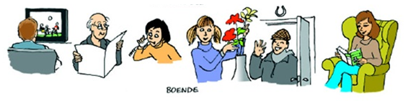









Grannsamverkan i praktiken
Polis

Slide 5
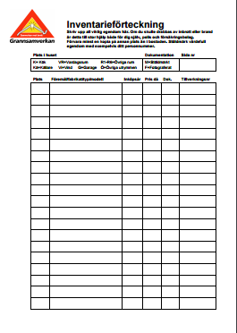
Vad kan du göra?
Inventarielista/fotografera för dig själv
Märk dina tillhörigheter
Förvarar värdesaker och handlingar på ett säkert sätt
Var allmänt uppmärksam
Lämna tips, polisanmäla
Meddela när du reser bort
Hjälpa grannarna
Förebyggande åtgärder
Alla listor finns på: www.samverkanmotbrott.se

Slide 6
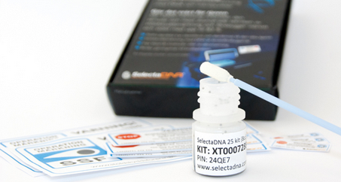
Dokumentera hemmet
Märk alla värdesaker
Fotografera hemmet
DNA-märkning med mikropunkter finns, så att man på ett enkelt sätt kan märka sina värdesaker i hemmet
En märkt värdesak är inte särskilt attraktiv på den svarta marknaden
Fotografera alla rum med inredning samt alla värdesaker som finns i lådor, smyckeskrin och på andra ställen
Spara en kopia på ett annat säkert ställe
Notes:
Märk alla värdesaker
Genom att stöldskyddsmärka dina värdeföremål avskräcker du tjuven, ökar chansen att få tillbaka förlorade föremål och dessutom hjälper du Polisen att binda tjuven till brottet.
DNA-märkning är en osynligflytande stöldskyddsmärkning som penslas på det objekt man vill märka och ger ett effektivt stöldskydd. Varje flaska har en unik DNA-profil som registreras på dig.
För att märka penslar du lösningen på ett antal ställen på föremålet eller maskinen du vill märka. Märkningen är i princip omöjlig för tjuven att avlägsna helt, då minsta partikel av blandningen innehåller en fullständig DNA-kod. Märkningen reagerar på UV-ljus, vilket gör det lätt att hitta för polisen.
När du beställer en märksats får du även med varningsdekaler att sätta på dina fönster. Du får även med petsäkra varningsetiketter, som du fäster på de märkta föremålen. Dessa varnar tjuven om att föremål är DNA-märkta och gör det också lättare för polisen att se att föremålen är märkta. Mäsksatser går att beställa via Länsförsäkringars hemsida.
Fotografera hemmet
Foton gör att det är lättare att beskriva vad man har ägt. Om något oförutsett skulle hända är den dokumentationen värdefull. Både för dig och för försäkringsbolaget.

Slide 7
När huset är tomt ska det se bebott ut.
Be någon att:
Belysning – tänd och släck lampor med timer.
Ljud. Låt radion gå på oregelbundet med timer.
Belysning med rörelsevakt vid entré- och altandörrar.
Töm brevlådan. När du ser att grannens
post hänger ut ur en brevlåda, peta ner den!
Gräsmattan. Ordna så att någon klipper gräsmattan.
Sopor. Grannen kan lägga sopor i din soptunna.
Tvätt. Grannen kan hänga sin tvätt på din tomt.
Bilparkering. Be någon eller några grannar att då och då
parkera sin bil på din tomt så att huset ser bebott ut.
Stege. Förvara stegar inomhus eller fastlåsta.
Extra medskick från räddningstjänsten:
Brandvarnare - Kolla batterierna efter semestern, innan jul mm (4 ggr/år)
Brandsläckare – Kontrollera 2 ggr/år (t ex sommar- och vintertid)

Slide 8
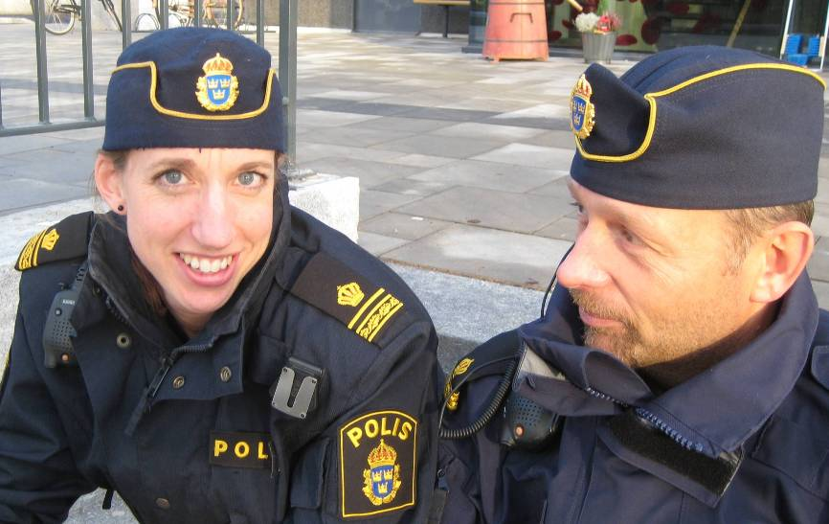
Varför polisanmäla?
En försäkringsfråga
Ökar chansen att få tillbaka stulna saker
Inte anmält = inte hänt
Mer resurser till polisen i framtiden

Slide 9
112 eller 114 14?
Ring 112 vid pågående brott eller nära
förestående brott!
Betona att det är ett pågående brott
Var tydlig med vem du är, vilken adress och vilken ort det gäller
Berätta om du har de misstänkta personerna under uppsikt
Ring 114 14
- Numret skall användas för situationer som inte är akuta, till exempel
polisanmälan, lämna tips eller få upplysningar

Slide 10
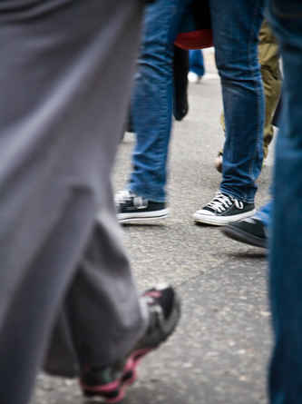
Iaktta är viktigare än att ingripa – ta inga risker!
Beteende
Fordon
Registreringsnummer
Riktning
Antal personer
Utseende
Klädsel
Spår
Fota och filma

Slide 11
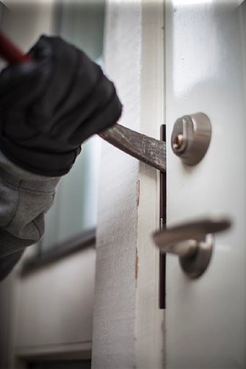
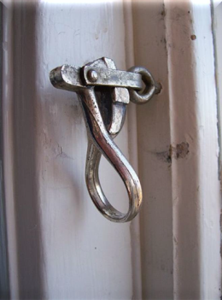
Hur tar man sig in?
Var bryter man sig in?
Baksidan/skymd plats
Absolut vanligaste modus
Bryta upp fönsterhake/fönster
Bryter upp altandörr
Ovanligt modus
Bryter upp dörrar
Krossar fönster
Extremt ovanligt modus
Dyrkar lås

Slide 12
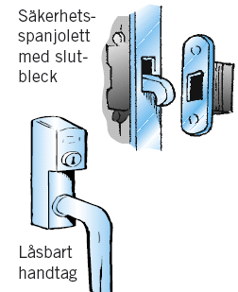
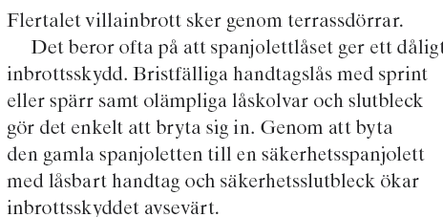
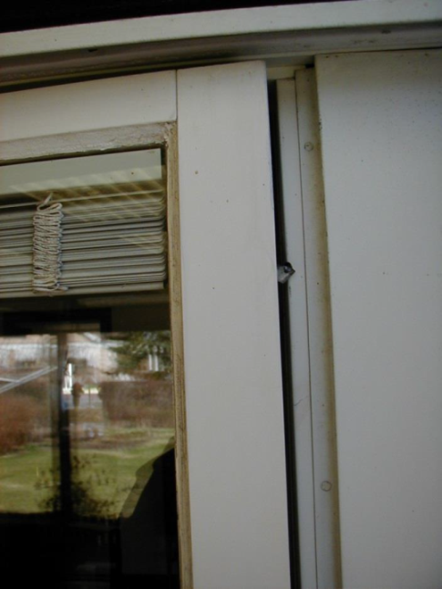
Altandörrar
Det är inte många mm man måste bryta på låskolven för att komma in!
Notes:
Flertalet villainbrott sker genom terrassdörrar. Det beror på att spanjolettlåset ger ett dåligt inbrottskydd. Bristfälliga handtagslås med sprint eller spärr samt olämpliga låskolvar och slutbleck gör det enkelt att bryta sig in. Genom att byta den gamla spanjoletten till en säkerhetsspanjolett med låsbart handtag och säkerhetsslutbleck ökar inbrottsskyddet avsevärt.

Slide 13
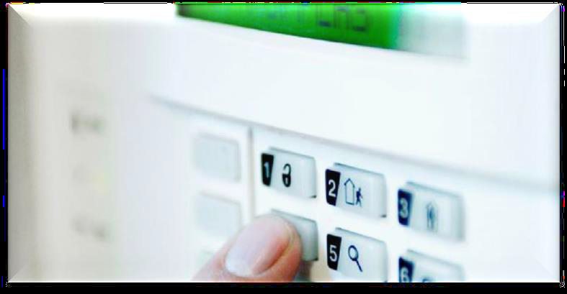
Inbrottslarm eller inte?
Inbrottslarm? Inbrotten minskar inte…
IF har utfört en undersökning som visar att det är ingen skillnad mellan olarmade och larmade bostäder gällande inbrott. Källa: Råd&Rön
Larm kan dock begränsa tiden som gärningspersoner befinner sig på platsen.
Larm ger en känsla av ”upplevd trygghet”.
Larm har andra värdefulla funktioner såsom brand, vattenlarm och kamera.

Slide 14

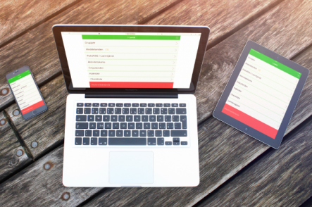




Coyards är en kommunikationsplattform som fungerar på alla enheter med Internet, dvs. PC, Mac, läsplattor, ”smartphones” med flera. Appar finns att ladda ned för Android och i iOS (iPhone).
Plattformen är TLS-krypterad (https:) vilket ger hög säkerhet.
All kommunikation sker i slutna grupper (obegränsat antal) med en eller flera administratör.
http://coyards.se/lfostgota/
Notes:
Länsförsäkringar Östgöta kommer i fortsättningen att kommunicera med grannsamverkansområdena via Coyards. Coyards är en kommunikationsplattform som fungerar på alla enheter med Internet, dvs. PC, Mac, läsplattor, ”smartphones” med flera. Appar finns att ladda ned för Android och i iOS (iPhone). Läs mera här: http://coyards.se/
Plattformen är TLS-krypterad (https:) vilket ger hög säkerhet.
All kommunikation sker i slutna grupper (obegränsat antal) med en eller flera administratör.
Kommunikation via pushnotiser, valfri kopia på alla meddelanden via e-post och SMS.

Slide 15
Vad den som blivit drabbad av inbrott kan tänka på för att underlätta brottsplatsundersökning.
Vid upptäckt rör ingenting - gå ut - helst samma väg som du kom.
Om du måste gå in lämna skorna utanför och tassa försiktigt på mattor och kläder m.m. som ligger på golvet, undvik att gå på golvytor och platser där gärningsman troligen har varit, t.ex. vid ingångs- och utgångsväg och framför skåp och byråer.
Om du har gått in med skor visa för oss vilka skor du har varit inne med. Om du brukar ha inneskor, visa då upp dem för oss.
Ha koll på vilka ytterdörrar och fönster som varit stängda/låsta före och efter inbrottet och meddela oss om det, detta för att kunna läsa av ingångs-, reträtt- och utgångsväg.
Om det finns larm vill vi veta var, när och hur det har aktiverats, men också om det inte har aktiverats och då varför.
Undvik att gå omkring på tomten då eventuellt en polishund kan tillkallas för hjälp med spårsökning (person-, spår-, saksök).

Slide 16
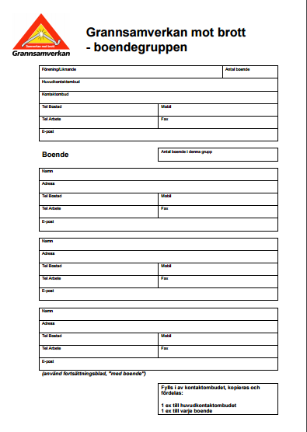
Vad gör du nu?
Utse kontaktombud.
Bestäm namn på området
Upprätta medlemslista adress, telefon, mail
    Mall finns på samverkanmotbrott.se
Meddela oss att ni startat grannsamverkan
Använd skyltar och dekaler som ni får från oss
Ha minst ett möte per år
Grannsamverka!
Notes:
16

Slide 17
Kontaktuppgifter
Lokalpolisområde Norrköping,
Jill.nord@polisen.se
010-5665977 070-2146267
Polisen: 112 respektive 114 14
Coyards http://coyards.se/lfostgota/
Partnerkod: LFostgota

